Slide 1

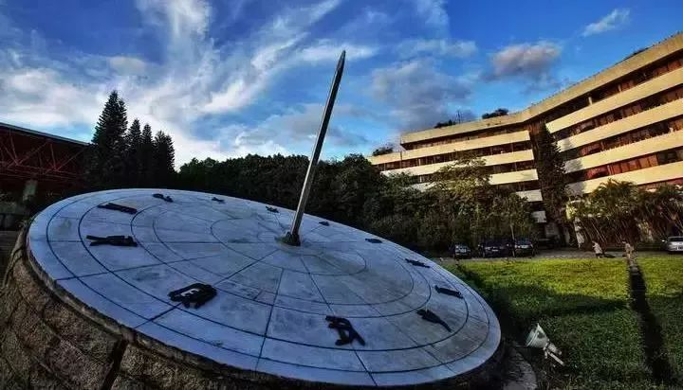

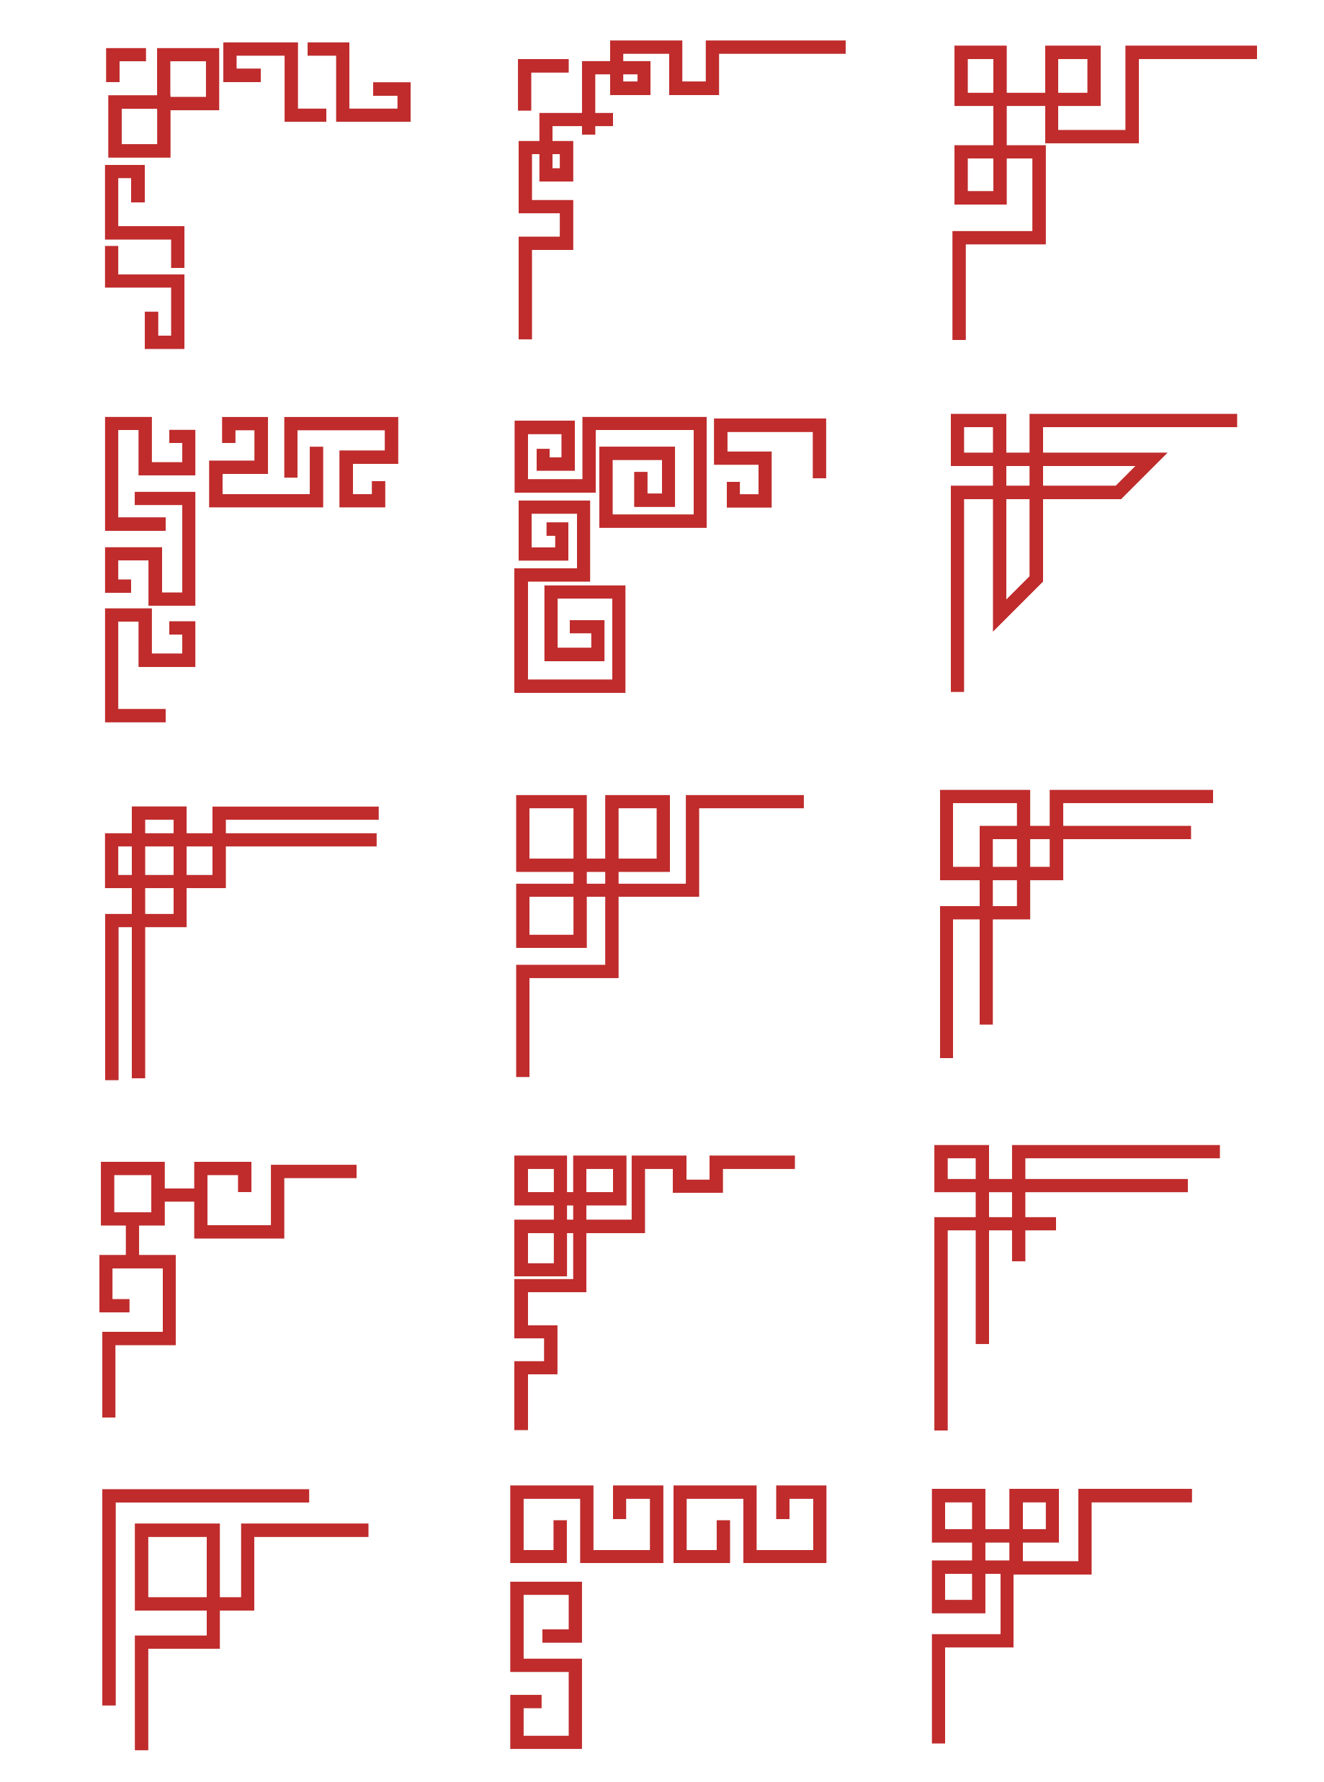

基于OpenCV+Dlib的面部特征检测与替换
计算机视觉实验三
韩明辛 潘钰玲
2022155012 2022152029

Slide 2


01/项目背景
目录
02/系统设计
03/实验结论
04/优化方向

Slide 3

壹
项目背景

Slide 4
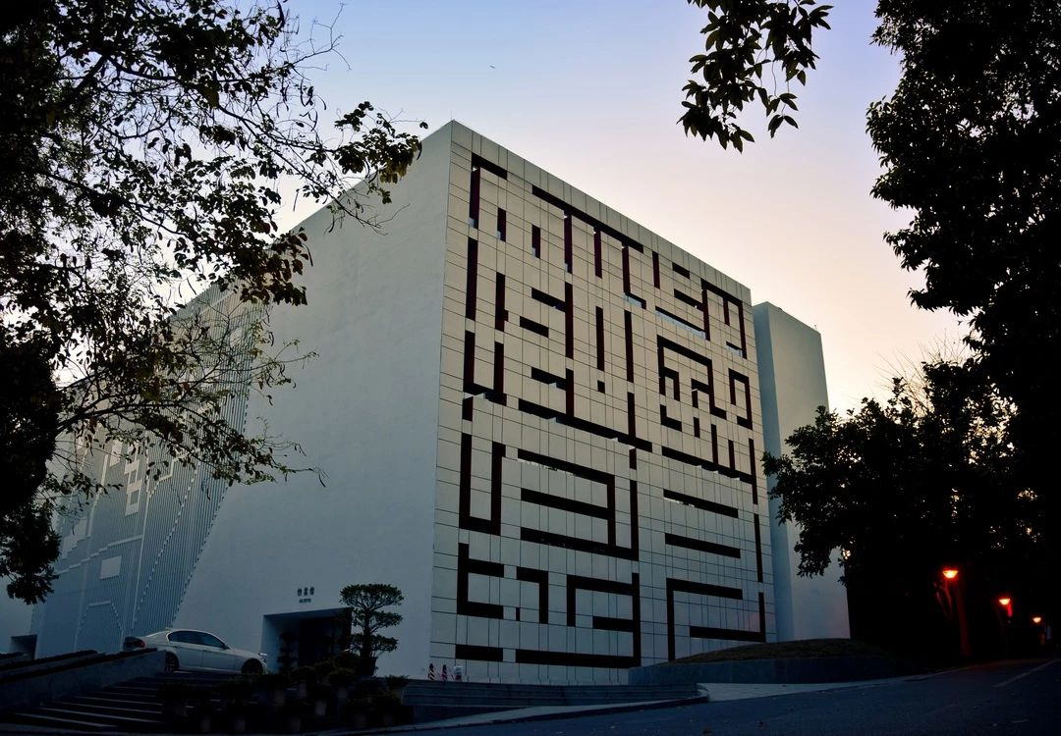

项目背景
在当今数字化飞速发展的时代，图像和视频处理技术已深度融入人们的生活与众多行业领域，人脸互换作为一种有趣的应用，较受人们喜欢。
我们可以通过人脸互换实现各种有趣的特效；也可以用来修复照片，使本没有达到期望的照片变得更加美观；又或是可以和二次元角色进行换脸，制作表情包等等。

Slide 5
贰
系统设计

Slide 6
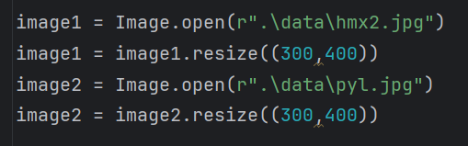
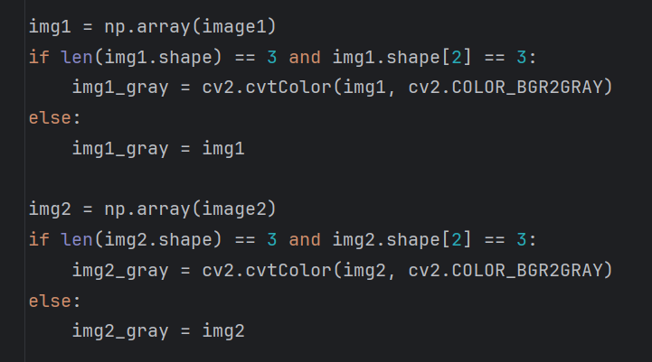
人脸面部特征提取
1.图像的读取与预处理
a.读取与统一尺寸
b.转化为数组和灰度图

Slide 7
人脸面部特征提取
2.检测器与预测器
a.从dlib库中导入人脸检测器和特征预测器

Slide 8
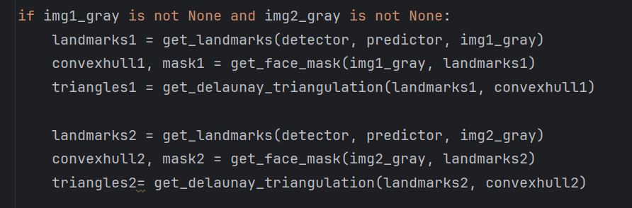
人脸面部特征提取
2.检测器与预测器
b.检测人脸并分析其特征点，放入landmarks，并基于langmarks生成面部凸包convexhull，最后根据landmarks与convexhulls创建三角网络triangles。

Slide 9
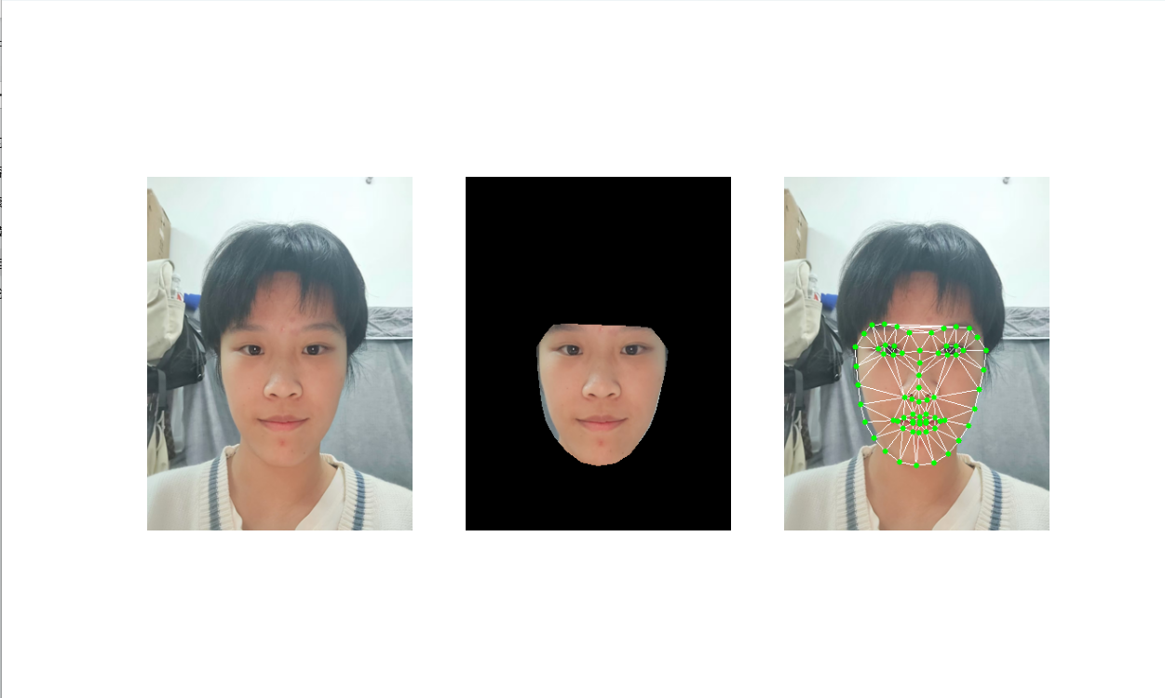
人脸面部特征提取
2.检测器与预测器
c.具体提取过程
1.get_landmarks() detector->单个人脸框det，predictor->面部特征点
2.get_face_mask 计算面部的凸包
3.get_delaunay_triangulation 三角剖分

Slide 10
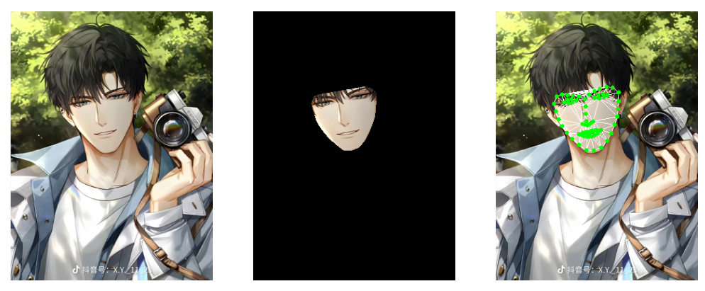
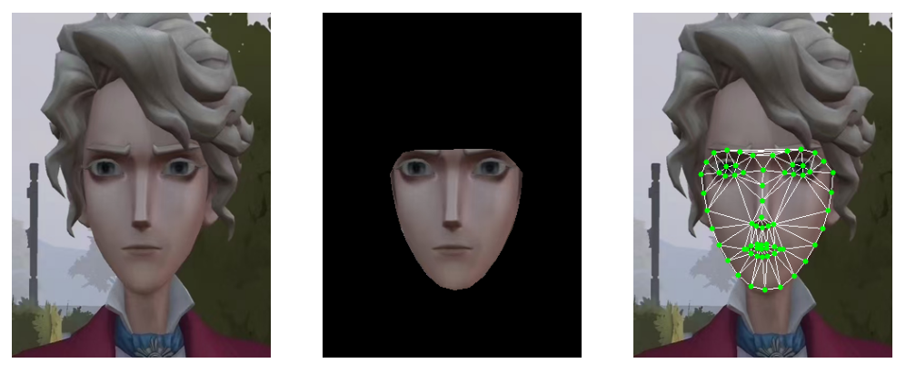
人脸面部特征提取
2.检测器与预测器
可提取二次元人物正脸

Slide 11
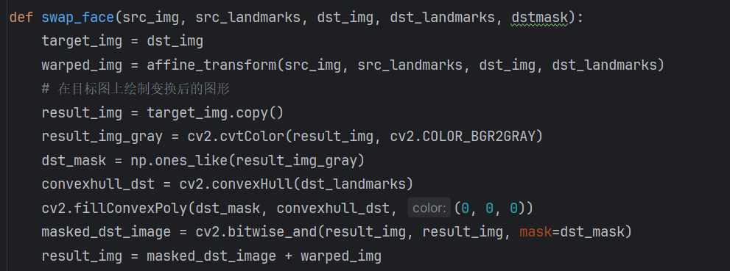
人脸特征替换
swap_face
a.直接替换
计算仿射变换矩阵，然后使用该矩阵对源图像进行变换，使得源面部对齐到目标面部的位置和形状，然后将其图像区域合并到已做面部掩码的目标图像

Slide 12
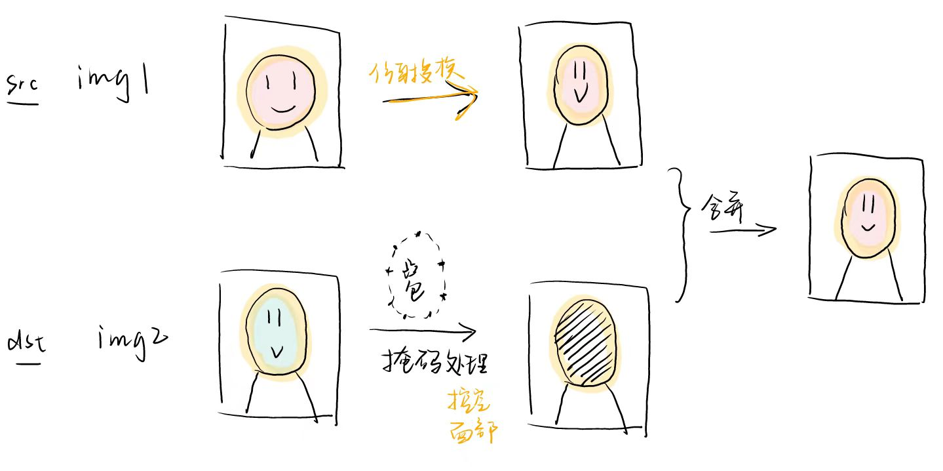
人脸特征替换
swap_face
a.直接替换

Slide 13
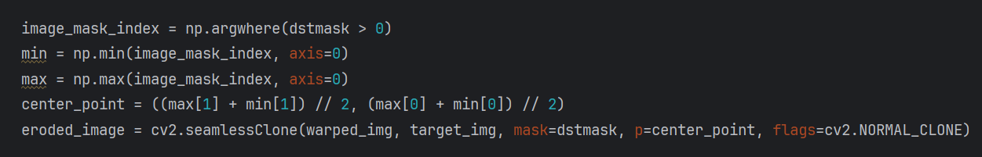
人脸特征替换
swap_face
b.无缝融合替换
计算面部融合中心点，然后使用OpenCV的seamlessClone函数进行无缝融合替换

Slide 14
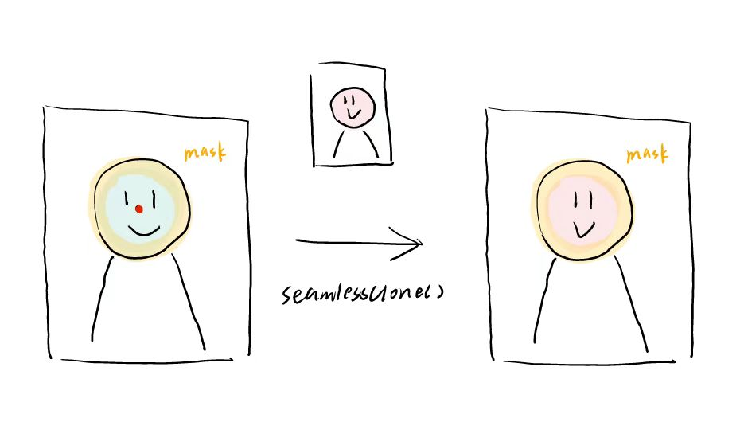
人脸特征替换
swap_face
b.无缝融合替换

Slide 15
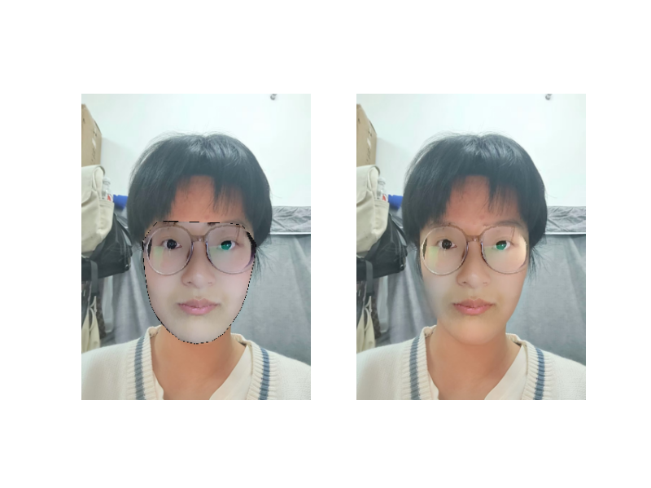
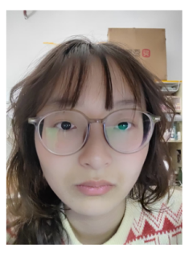
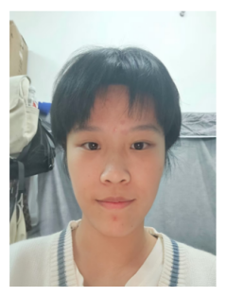
人脸特征替换
替换效果展示

Slide 16
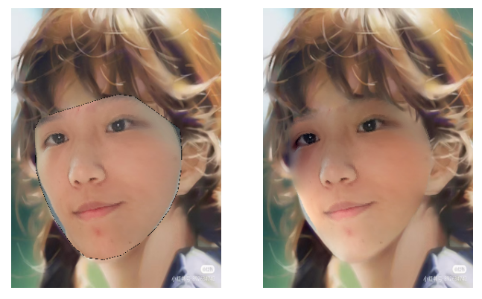
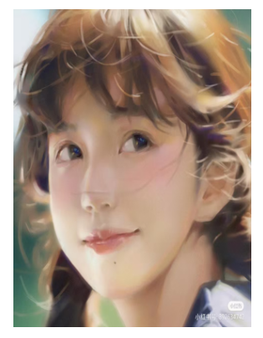
人脸特征替换

Slide 17
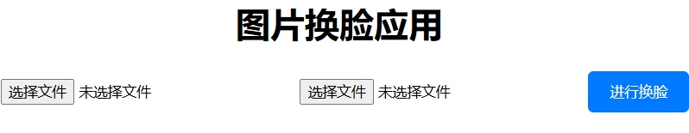
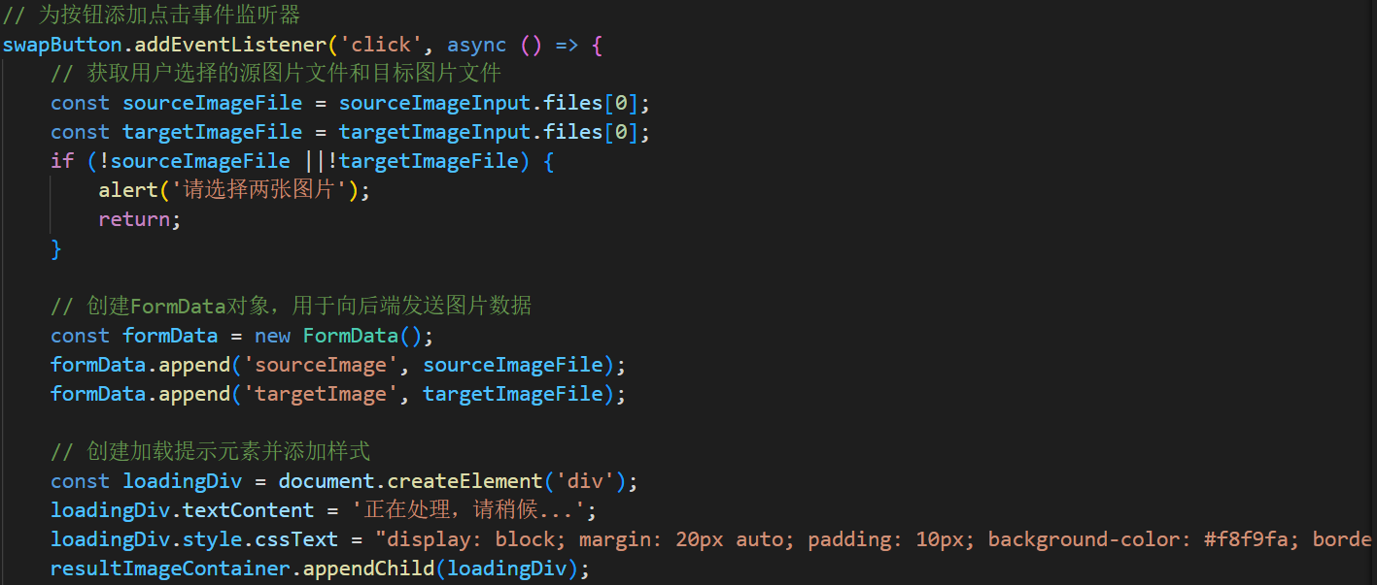
系统设计
首先我们需要两个按钮选择图片。同时还需要一个“进行换脸”的按钮。最后是一个展示换脸结果的展示框，如下图所示：
通过为按钮添加点击事件窃听器，我们可以获得用户选择的图片，同时创建加载提示元素，如下图所示：

Slide 18
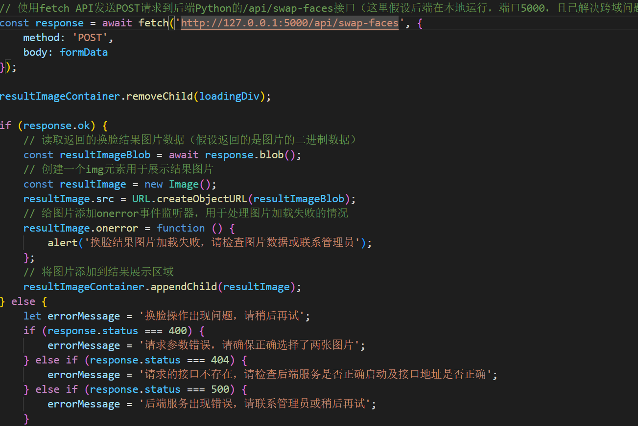
系统设计
接下来调用后端api接口，通过读取返回的换脸结果数据在web中添加一个img元素放在结果展示区，具体代码如图所示：

Slide 19
叁
实验结论

Slide 20
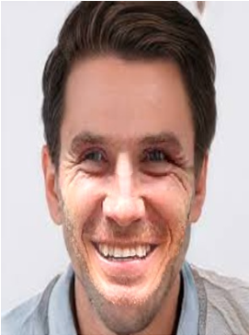
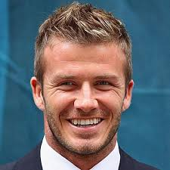
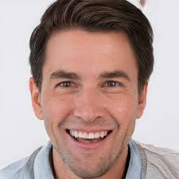
实验结论
+
=
可以看到我们可以将两个人进行换脸、2D人物换脸、同一个人的照片修复、3D人物换2D以及表情包的制作。

Slide 21
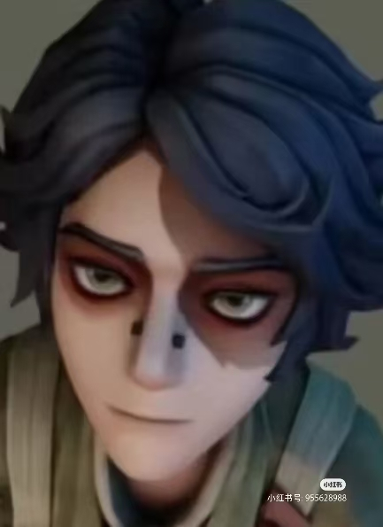
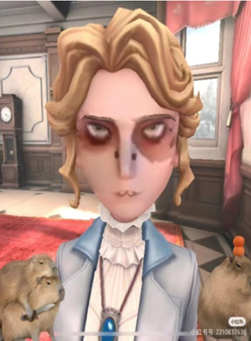
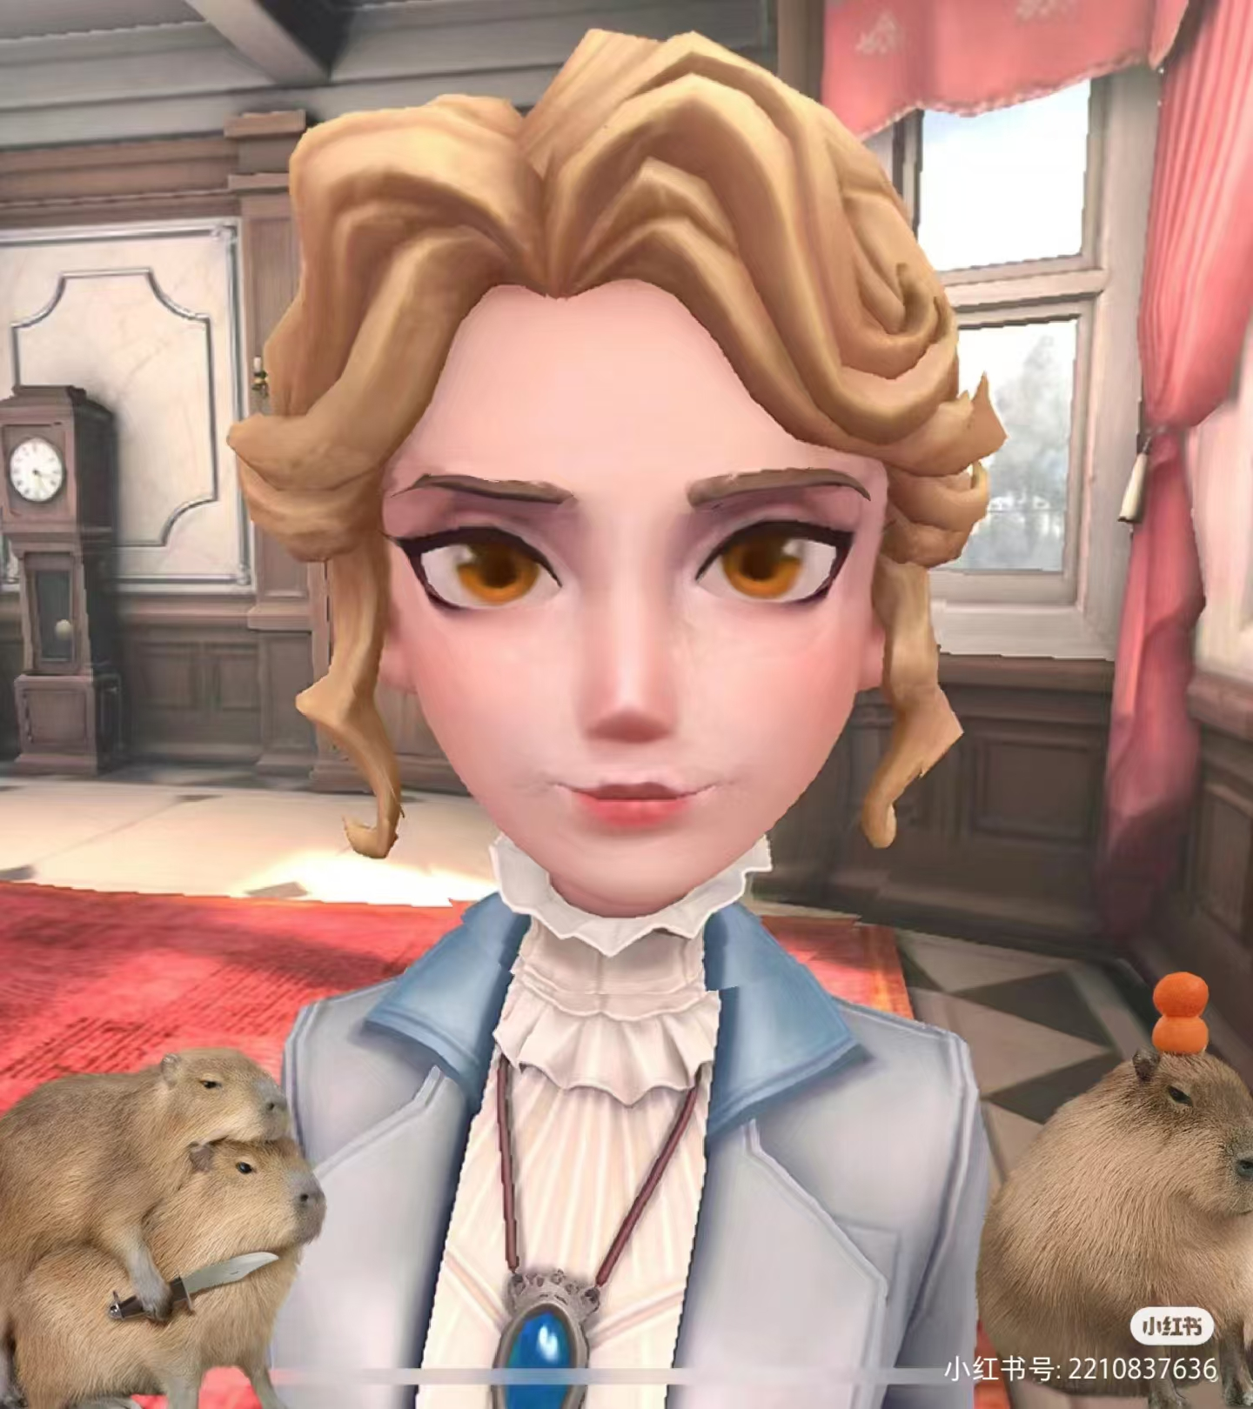
实验结论
+
=
可以看到我们可以将两个人进行换脸、2D人物换脸、同一个人的照片修复、3D人物换2D以及表情包的制作。

Slide 22
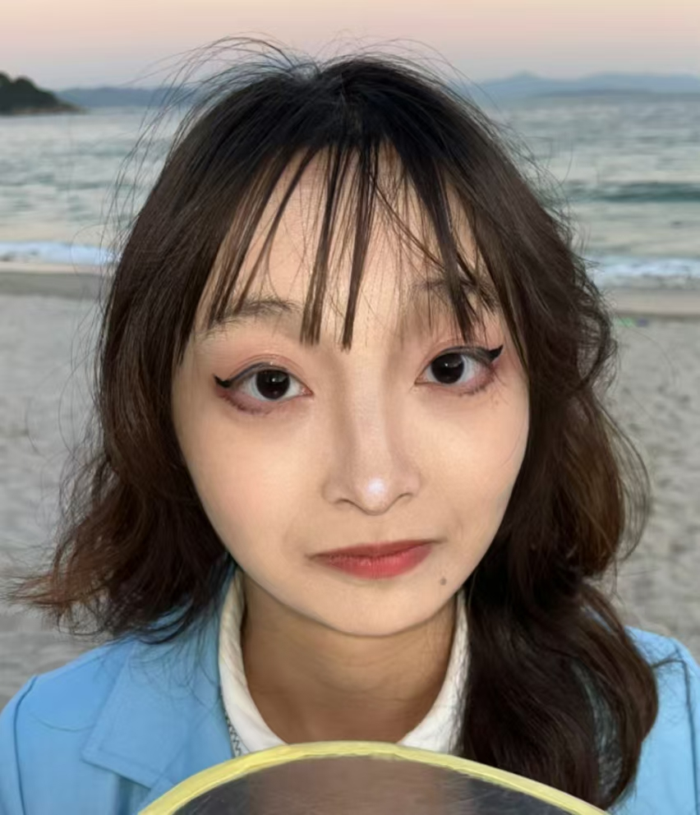
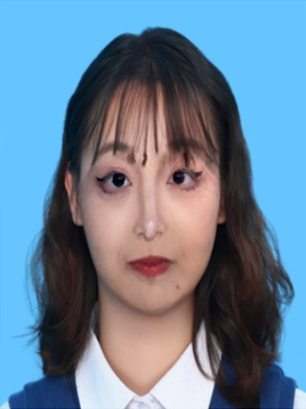
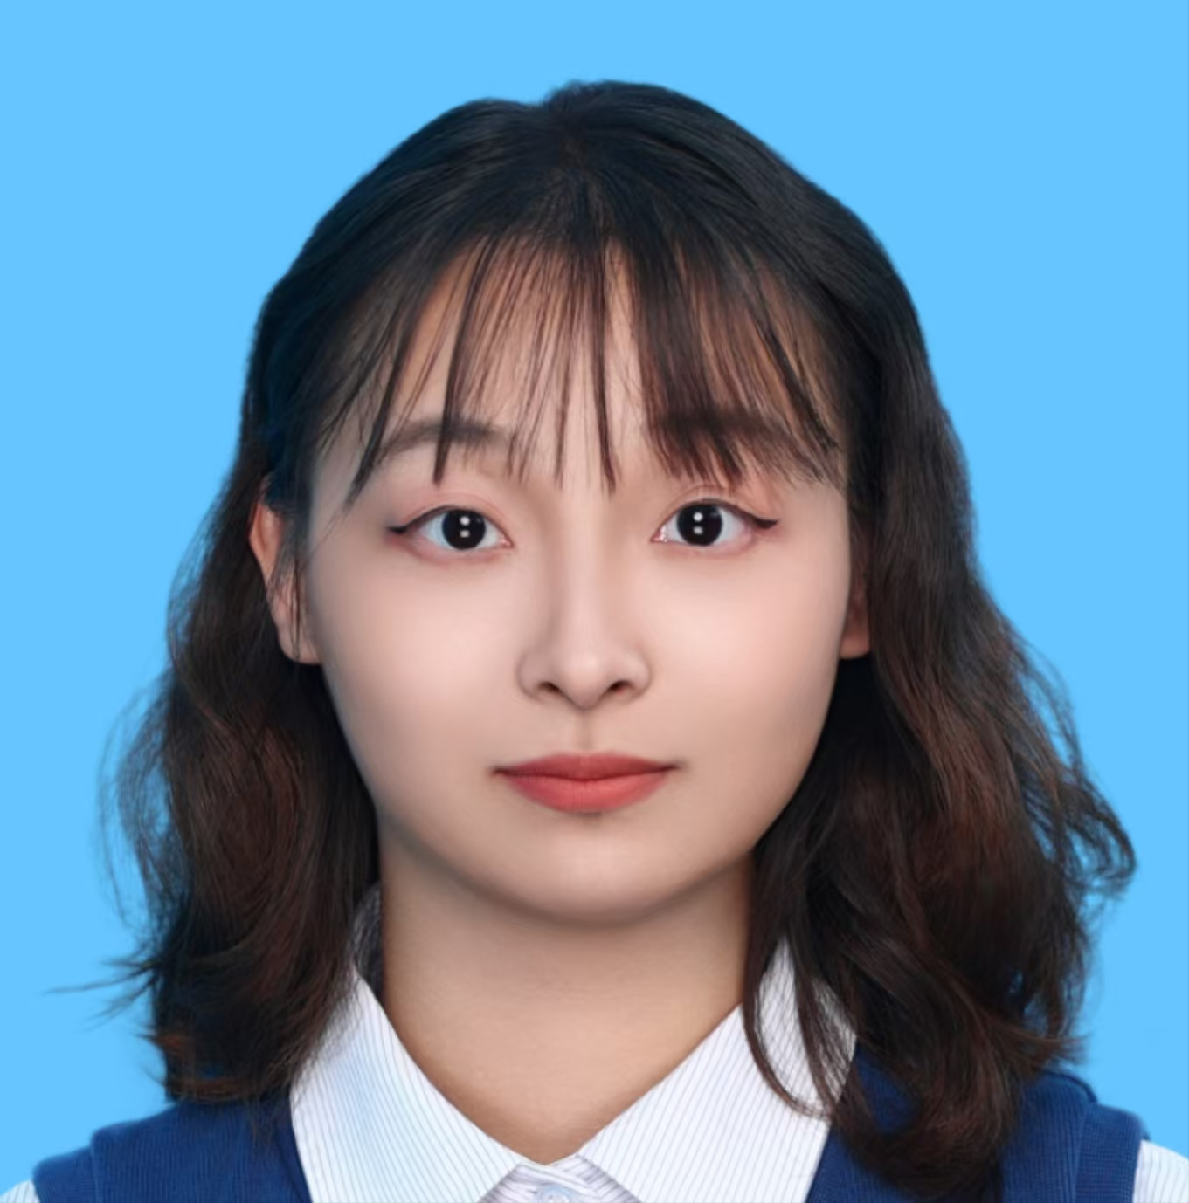
实验结论
+
=
可以看到我们可以将两个人进行换脸、2D人物换脸、同一个人的照片修复、3D人物换2D以及表情包的制作。

Slide 23
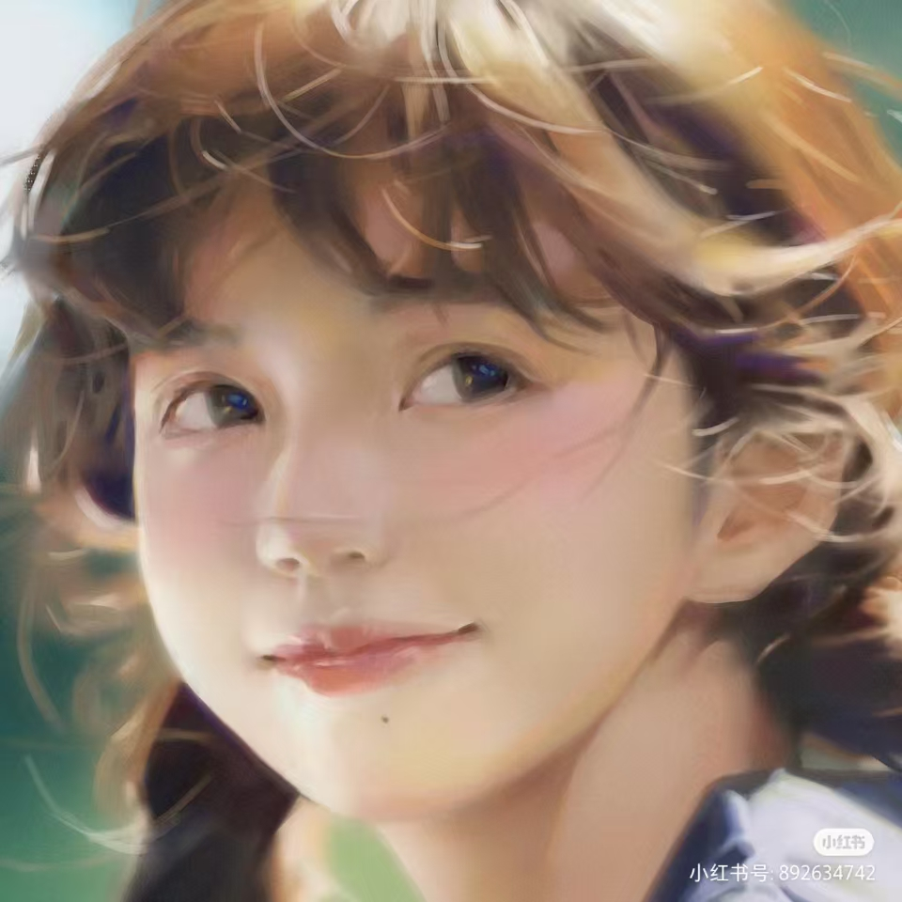
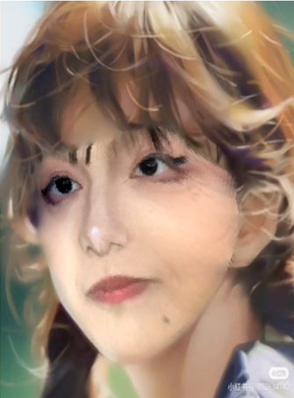
实验结论
+
=
可以看到我们可以将两个人进行换脸、2D人物换脸、同一个人的照片修复、3D人物换2D以及表情包的制作。

Slide 24
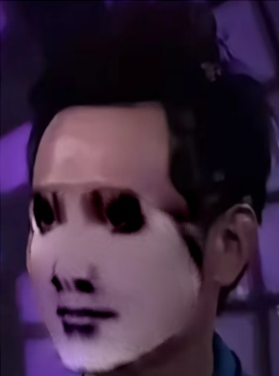
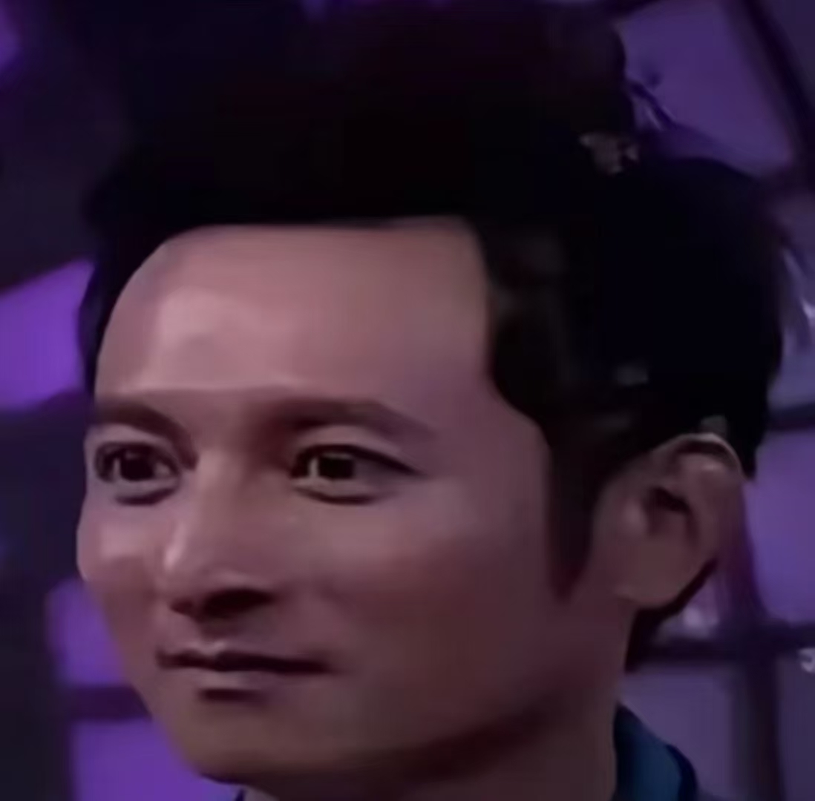
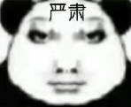
实验结论
+
=
可以看到我们可以将两个人进行换脸、2D人物换脸、同一个人的照片修复、3D人物换2D以及表情包的制作。

Slide 25
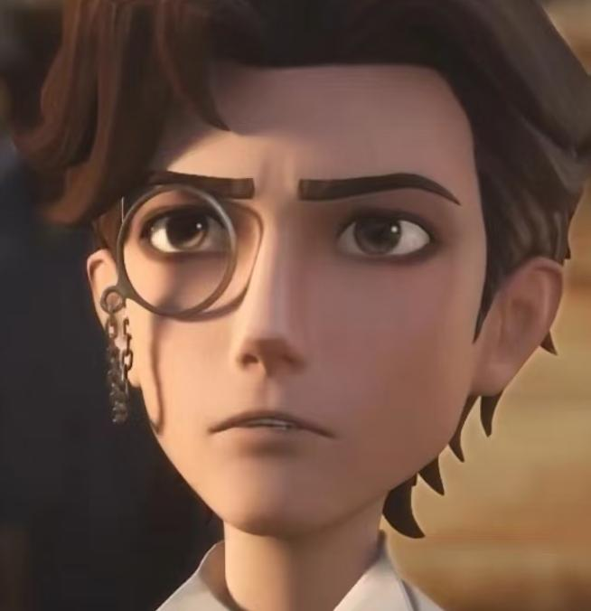
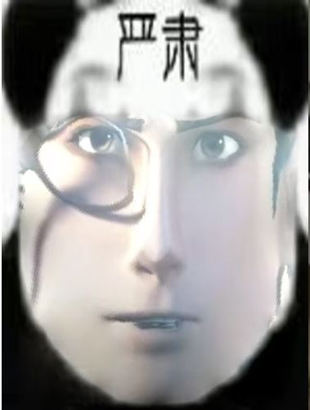
实验结论
+
=
可以看到我们可以将两个人进行换脸、2D人物换脸、同一个人的照片修复、3D人物换2D以及表情包的制作。

Slide 26
肆
优化思路

Slide 27
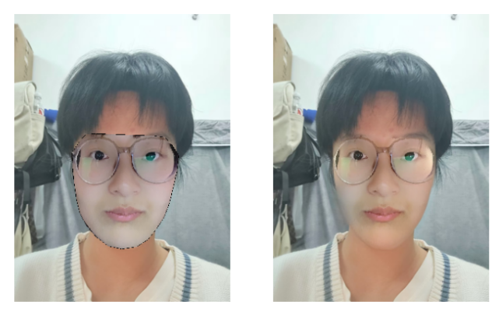
优化思路
Web页面优化：可以在展示的时候在web页面先输出一个预测的人脸，再输出结果。在输出结果之后提供保存选项，并输入新的图片后会将当前输出的照片删掉等等。
对面部色彩的平滑处理：使用一些图像处理方法对肤色不均作平滑处理。肤色有差异的两张人脸合并时，人物的面部部分肤色不均。

Slide 28
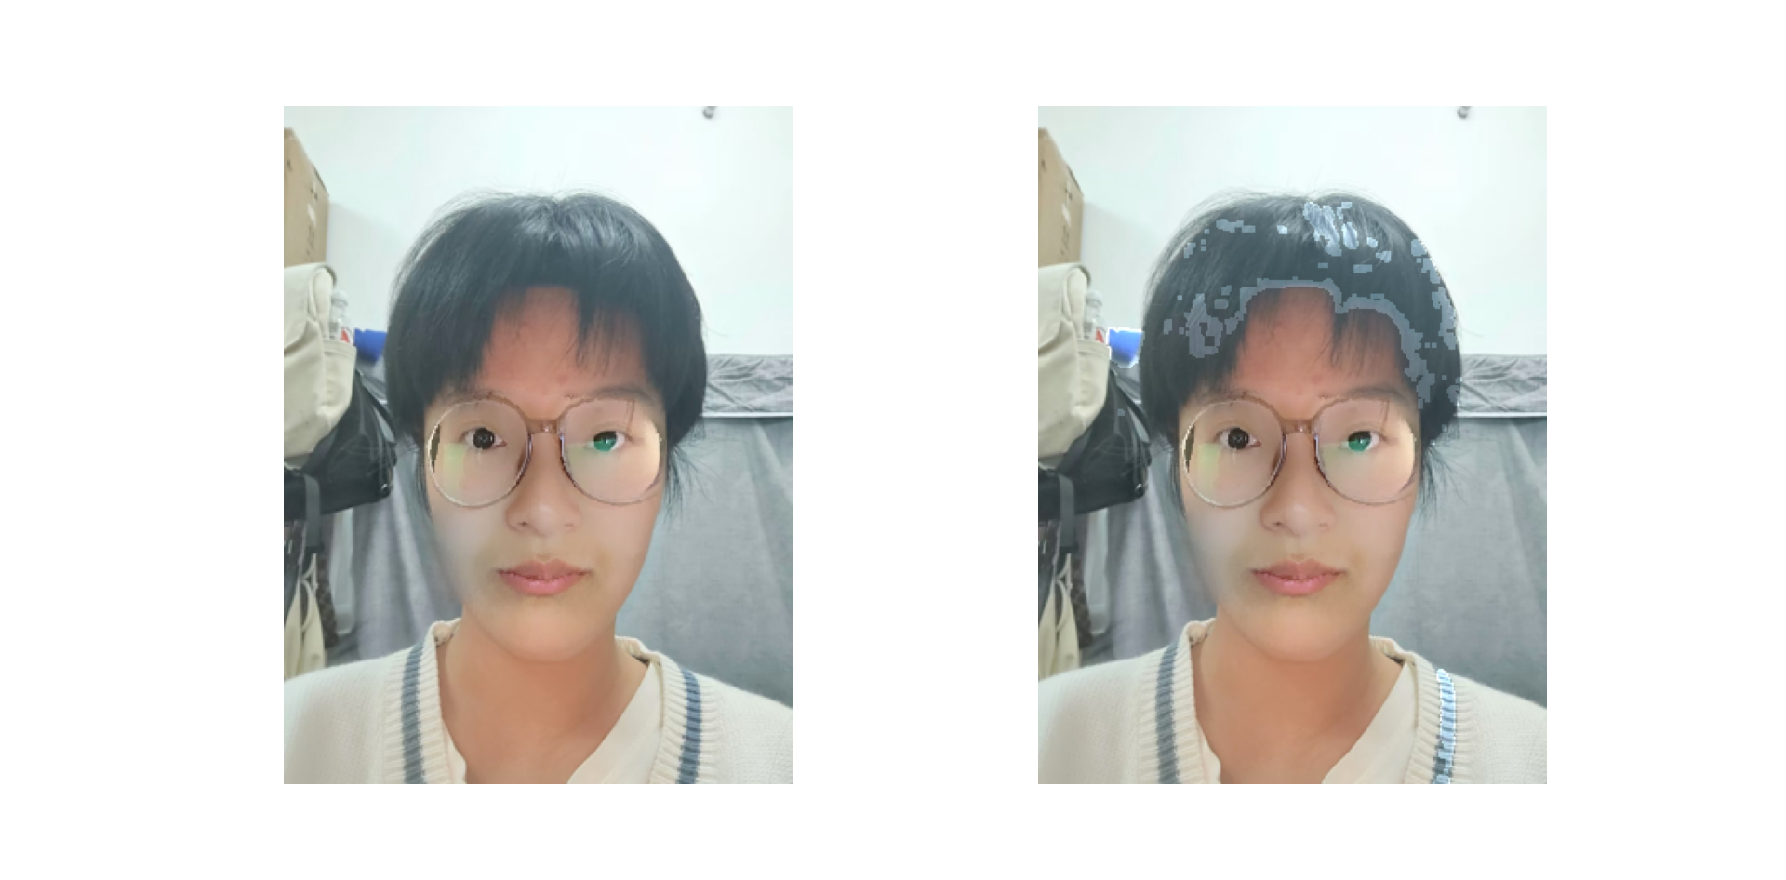
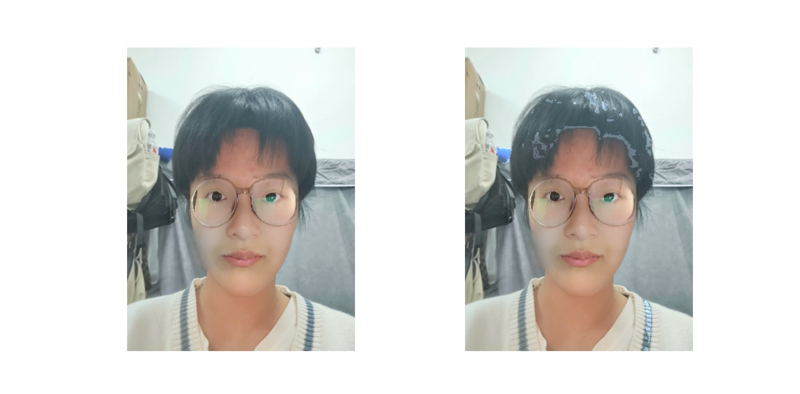
优化思路
对面部色彩的平滑处理：高斯模糊和双边滤波处理。后续希望能在此方向应用其他方法达到更满意的效果。
原图
高斯模糊
双边滤波处理

Slide 29
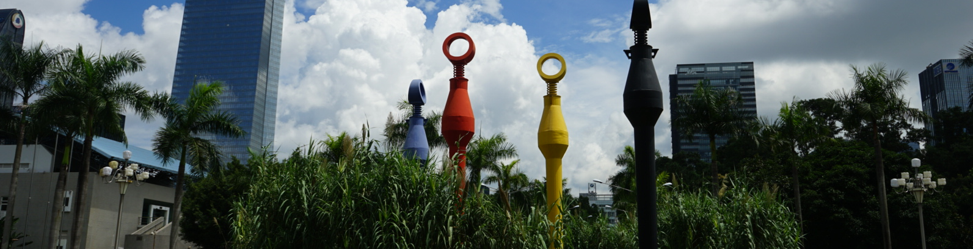
谢谢观看
韩明辛 潘钰玲
2022155012 2022152029

